Slide 1
Алгоритмы сортировки данных
Теоретические основы информатики
Информатика
10 класс
Углубленный уровень

Slide 2
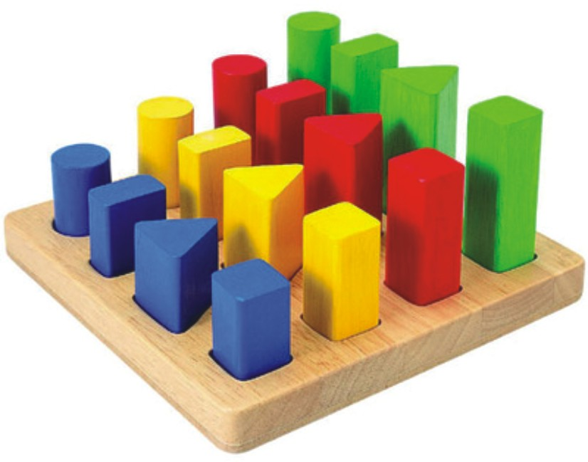
Сортировка данных
упорядочивание данных по некоторому признаку.
Notes:
По каким признакам произведена сортировка?

Slide 3
Сортировка данных
Ключ сортировки – поле, по которому упорядочиваются записи.
Порядок сортировки: по возрастанию, по убыванию.
Notes:
Ключ, порядок?

Slide 4
Сортировка выбором
находим номер элемента с минимальным значением;
производим обмен этого значения со значением первого неотсортированного элемента;
повторяем действия 1 и 2 для неотсортированной части данных.

Slide 5
Сортировка Пузырьком
элементы последовательно попарно сравниваются, если порядок в паре неверный, выполняется обмен элементов;
действие 1 повторяется для неотсортированной части данных.
Оптимизация сортировки пузырьком:
если после прохода ни разу не произошла перестановка элементов, значит данные отсортированы и можно завершить сортировку

Slide 6
Временная сложность алгоритмов сортировки
Notes:
Считать число действий в циклах
Рассчитать как сумму арифметической прогрессии sn=n*(a1+an)/2
Начать практикум

